Slide 1
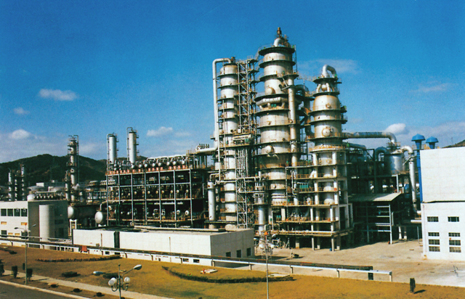
地理Ⅱ（必修）
第三章
区域产业活动
第一节 产业活动的区位条件和地域联系

Slide 2
一、产业活动的区位条件
1、各种产业活动与自然环境的关系
农业—离不开一定的自然环境
与自然环境的关系
最密切
矿业—矿藏状况的限制、运输条件的影响
工业生产所需要的原材料、零部件、能源和劳动力来自四面八方。在考虑工业企业的区位时，就会有多种选择
受自然条件限制较少
工业
商 业
关系不大
主要指向消费人群
服务业

Slide 3
2、劳动密集型产业的发展、转移示意
建立经济开发区改善投资环境
吸引
劳动密集型产业
转移
发达国家
发展中国家
劳动力短缺
工人工资水平高
产品成本
高 | 低
劳动力丰富
工人工资水平低

Slide 4
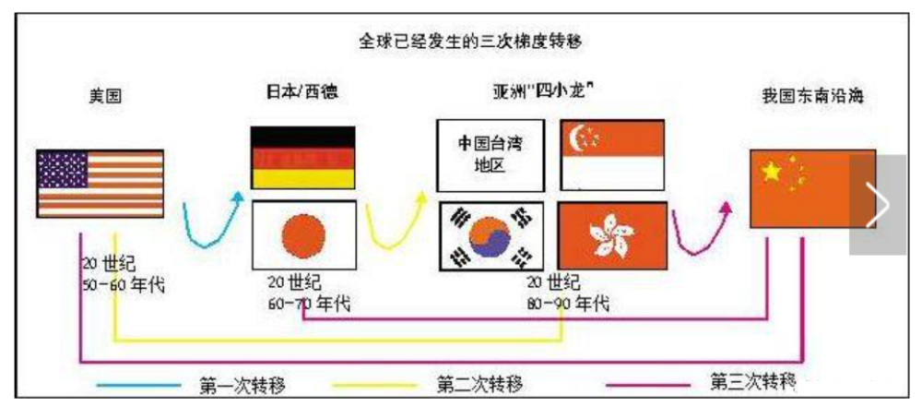
新加坡
第51页“探究活动”
1．深圳的地理区位特点——深圳位于广东省南部，南临深圳湾和大鹏湾，与珠海隔珠江口相望。京九、广九两条铁路交会于此。尤其重要的是深圳南侧紧邻香港特别行政区。
2．深圳迅猛崛起的原因是得益于国家改革开放的政策，以及优越的经济地理位置。

Slide 5
二、产业活动中的地域联系
资源分布地域差异
交通通信
商业贸易
物质能量交流资金信息交流
优势互补相互促进
区域社会经济发展不平衡
思考
产业活动中的地域联系有哪些？

Slide 6
（一）、生产协作
多道工序之间的联系
如 A→B→C→D
生产协作
A
零部件工厂之间的联系
如
B
→ D
C
配套服务联系
如 大型钢铁厂

Slide 7
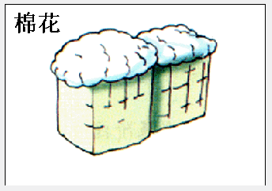
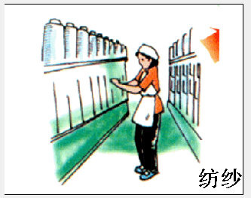
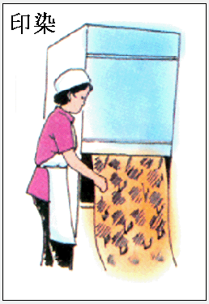
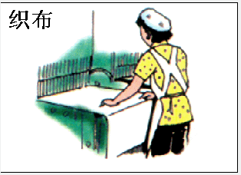
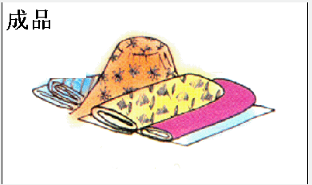
布匹的生产过程
（多道工序之间的联系）

Slide 8
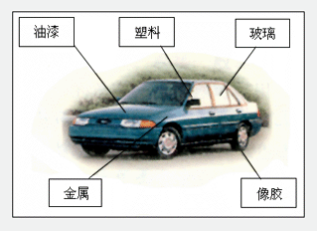
汽车生产过程
（零部件工厂之间的生产联系）

Slide 9
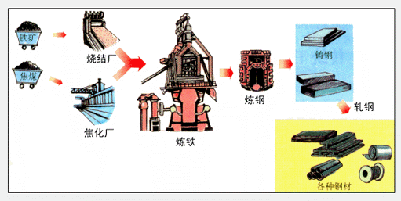
钢铁工业的生产过程:（配套服务联系）
流程较长，工艺复杂，既有工序之间衔接，又有工厂分工协作，形成连续的生产链。

Slide 10
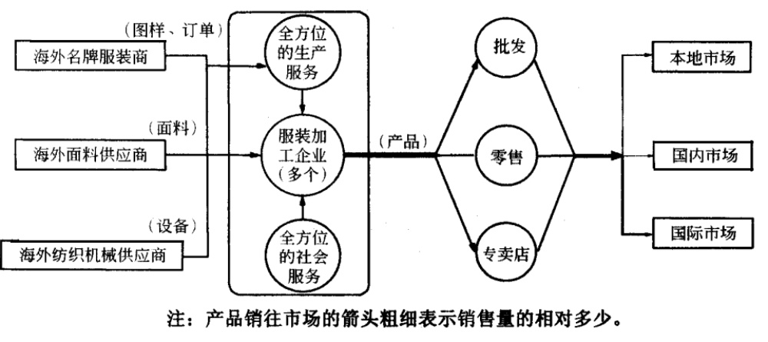
第53页“思考活动”
讨论：简述该镇服装产业的特点及联系，并分析这种联系对我国纺织和服装工业的有利和不利影响。

Slide 11
第53页“思考活动”
特点及其联系—— 原材料、设计、设备来自海外；多个服装加工企业形成产业集聚；该镇服装生产专业化突出；有完备的生产和社会服务；产品主要销往海外，也有部分产品在国内及本地销售。
有利影响——原材料、设计、技术来自海外，加速我国技术创新、设备更新、增加外汇收入，扩大就业。
不利影响——我国主要从加工环节。生产的附加值有限，大部分利润为发达国家服装公司和跨国连锁商所获。

Slide 12
第55页“探究活动”
1．生产协作和联系的形式：一是多道工序之间的联系，如纺织厂；二是有零部件组装联系，如汽车厂；三是配套服务联系，如大型钢铁厂。
2．合理。福特汽车公司在全球（15个国家）范围内寻找最优区位，目的是寻找接近原料、劳力、市场，实现最优组合，最大限度地降低生产成本，提高了经济效益。

Slide 13
（二）、商贸联系
国际贸易 | 区际贸易
地域分工加深
工厂企业1
商 贸 联 系
地域分工加深
工厂企业2
促进
物流业应运而生
减少企业库存
形成运输.仓储.包装.配送等的完整供应链
作用
降低运营成本
提高经济效益

Slide 14
P56 活动
1、商贸联系可分为区际贸易和国际贸易。由于存在关税、货币汇率和制度的差异，区际贸易联系比国际贸易联系要密切得多，而国际贸易会受各种限制，如关税壁垒、绿色壁垒、技术壁垒。

Slide 15
（三）、科技与信息联系
生产技术变革
准确把握市场动态
企业发展需要
市场竞争日趋激烈
信息技术推广应用
互连网
及时获取技术创造的信息
企业 | 交流和共享信息资源
 | 内部管理和对外联系网络化

Slide 16
第56页“阅读”技术地域扩散的三种形式
（1）近邻扩散
（2）等级扩散
（3）位移扩散
E
D
C
B
A
周 围
地 域
创新地
传播者自身移动
A
B
箭头由粗到细表明扩散强度逐渐减弱
ABCDE表示由大到小的不同等级

Slide 17
三、因地制宜，扬长避短
工业必须落实到具体的区域，而在具体的地区，总是优势条件与限制因素共存。工业地域的规划建设，必须强调因地制宜，扬长避短，充分发挥地区优势，注重克服限制因素。（工业地域的规划建设应遵循的原则）
产业活动的地域分工
产业的空间聚集
因地制宜扬长避短
优质条件
工业地域
产业集群

Slide 18
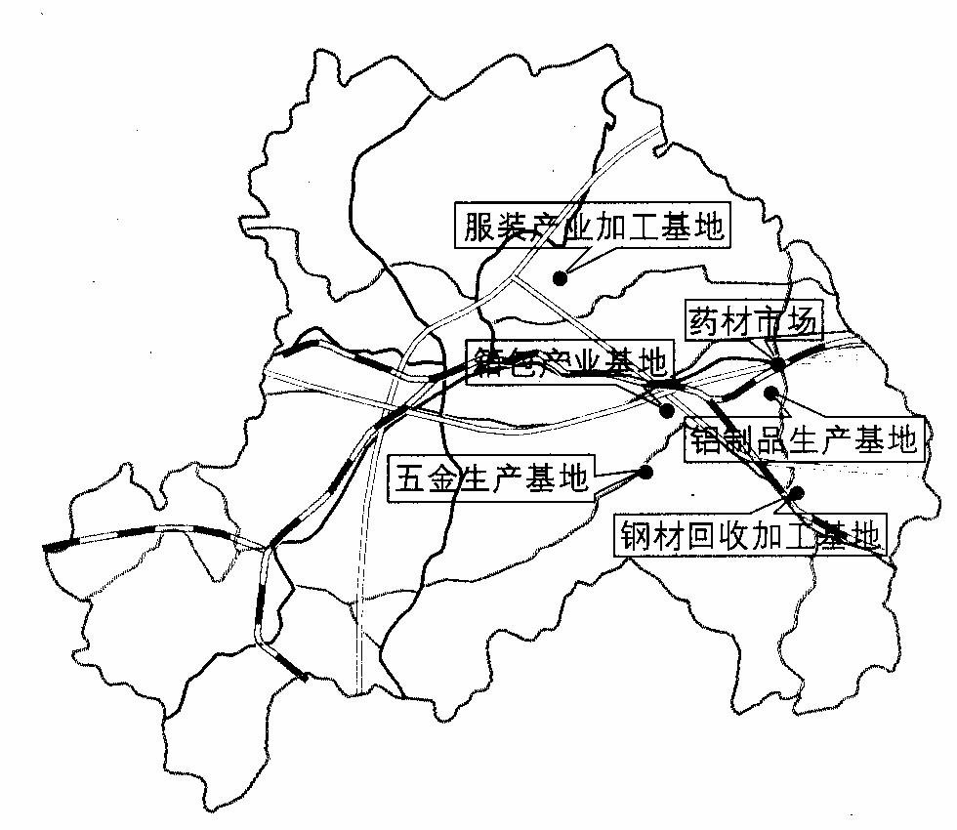
产业集群
大量专业化企业及相关支持机构在一定范围内聚集并形成合作网络，是一种经济发展生产组织方式。
产业集群具有强大的竞争优势，主要体现在成本优势、技术创新优势、市场开拓优势、扩张优势。
佛山市是广东形成产业集群最早、产业集群发展较快的地区之一。

Slide 19
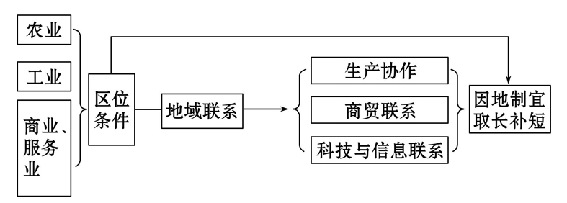
小结:

Slide 20
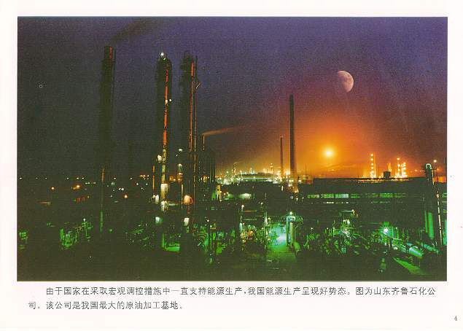
THANK YOU

